Slide 1
ПОСТУПАЊЕ СА ОПАСНИМ ОТПАДОМ У СТЕЧАЈНОМ ПОСТУПКУ
Предраг Рафаиловић
стечајни управник
Затечени отпад у поседу стечајног дужника може бити опасан и неопасан.
Опасан отпад је отпад који по свом пореклу, саставу или концентрацији опасних материја може проузроковати опасност по животну средину и здравље људи.
Отпад се третира као опасан када има бар једну карактеристику утврђену прописима која га чини опасним.

Slide 2
ПОСТУПАЊЕ СА ОПАСНИМ ОТПАДОМ У СТЕЧАЈНОМ ПОСТУПКУ
Затечени отпад у поседу стечајног дужника може бити опасан и неопасан.
Опасан отпад је отпад који по свом пореклу, саставу или концентрацији опасних материја може проузроковати опасност по животну средину и здравље људи.
Отпад се третира као опасан када има бар једну карактеристику утврђену прописима која га чини опасним.
Како би се избегле опасности по животну средину и здравље људи, као и ради избегавања могућности доласка под удар негативних законских норми са опасним отпадом се мора управљати на одговарајући начин.
Приликом уласка у посед потребно је да стечајни управник, поред активност прикупљања документације која је предвиђена националним стандардима, затражи и документацију о постојању и управљању опасним отпадом, или информације о опасном отпаду.

Slide 3
ПОСТУПАЊЕ СА ОТПАДОМ У СТЕЧАЈНОМ ПОСТУПКУ
Затечени отпад у поседу стечајног дужника може бити опасан и неопасан.
Опасан отпад је отпад који по свом пореклу, саставу или концентрацији опасних материја може проузроковати опасност по животну средину и здравље људи.
Отпад се третира као опасан када има бар једну карактеристику утврђену прописима која га чини опасним.
Како би се избегле опасности по животну средину и здравље људи, као и ради избегавања могућности доласка под удар негативних законских норми са опасним отпадом се мора управљати на одговарајући начин.
Приликом уласка у посед потребно је да стечајни управник, поред активност прикупљања документације која је предвиђена националним стандардима, затражи и документацију о постојању и управљању опасним отпадом, или информације о опасном отпаду.
У пракси се дешава да се не добију праве информације, или никакве информације о постојању опасног отпада, што стечајном управнику у великој мери у даљем току стечајног поступка може отежати рад.
Након сазнања о постојању опасног отпада неопходно је без одлагања установити да ли је опасан отпад правилно обезбеђен и да ли представља претњу по животну средину и здравље људи.

Slide 4
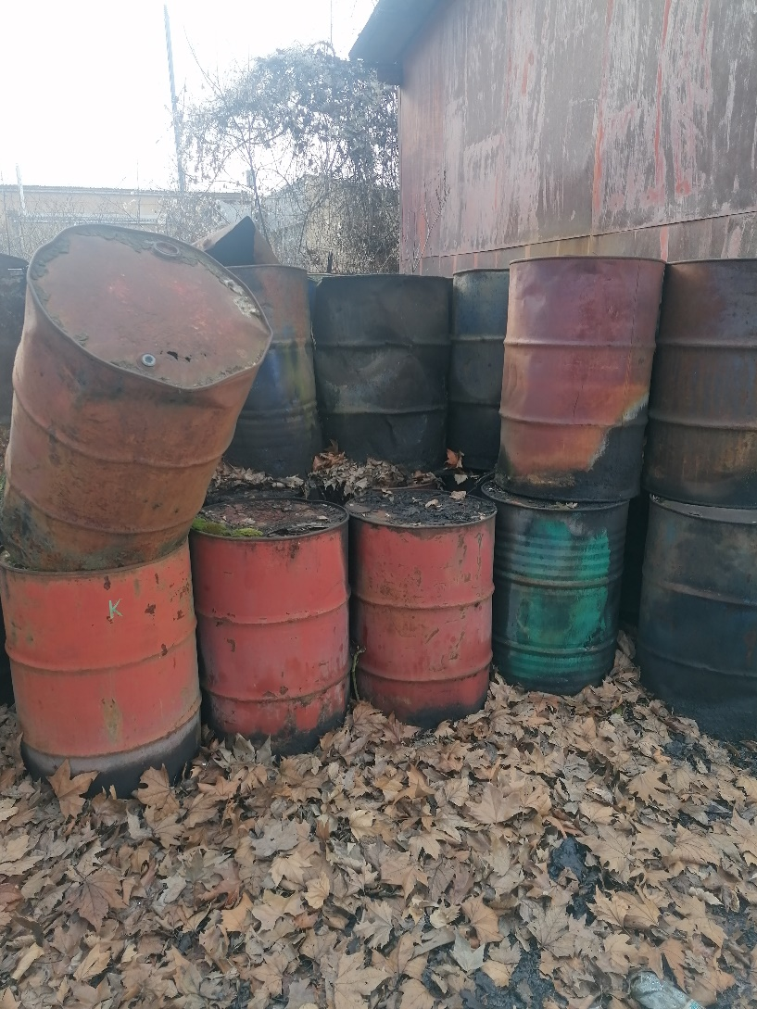
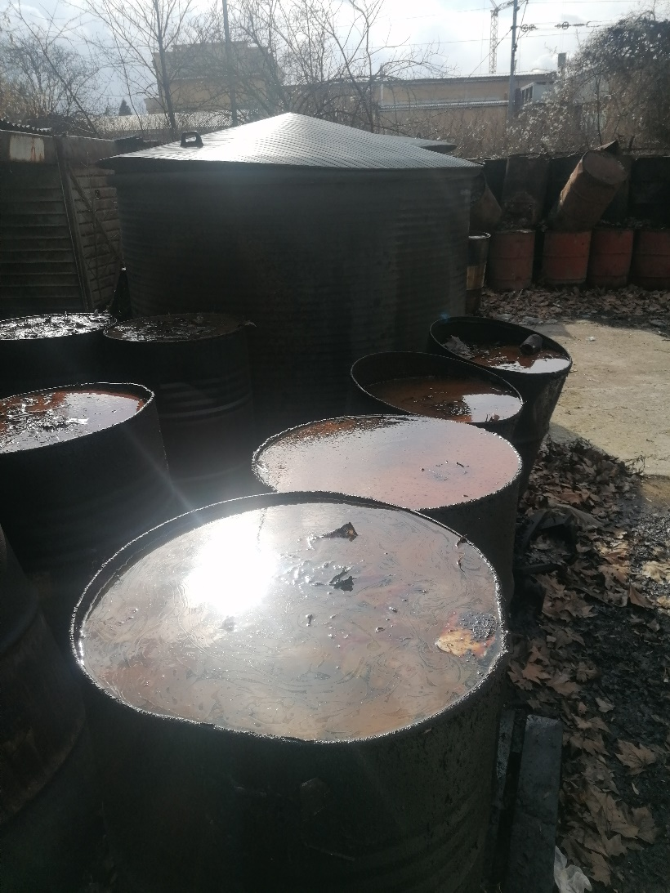
ПОСТУПАЊЕ СА ОТПАДОМ У СТЕЧАЈНОМ ПОСТУПКУ
Како би се избегле опасности по животну средину и здравље људи, као и ради избегавања могућности доласка под удар негативних законских норми са опасним отпадом се мора управљати на одговарајући начин.
Приликом уласка у посед потребно је да стечајни управник, поред активност прикупљања документације која је предвиђена националним стандардима, затражи и документацију о постојању и управљању опасним отпадом, или информације о опасном отпаду.
У пракси се дешава да се не добију праве информације, или никакве информације о постојању опасног отпада, што стечајном управнику у великој мери у даљем току стечајног поступка може отежати рад.
Након сазнања о постојању опасног отпада неопходно је без одлагања установити да ли је опасан отпад правилно обезбеђен и да ли представља претњу по животну средину и здравље људи.
Неправилно одлагање опасног отпада

Slide 5
ПОСТУПАЊЕ СА ОТПАДОМ У СТЕЧАЈНОМ ПОСТУПКУ
У пракси се дешава да се не добију праве информације, или никакве информације о постојању опасног отпада, што стечајном управнику у великој мери у даљем току стечајног поступка може отежати рад.
Након сазнања о постојању опасног отпада неопходно је без одлагања установити да ли је опасан отпад правилно обезбеђен и да ли представља претњу по животну средину и здравље људи.
Под „правилно обезбеђен отпад“ подразумева се да неовлашћена лица немају приступ опасном отпаду и да није изложен атмосферским утицајима.
Опасан отпад мора да се налази под настрешницом, или обезбеђеном простору и без директног контакта са земљом.
Неправилно одлагање опасног отпада

Slide 6
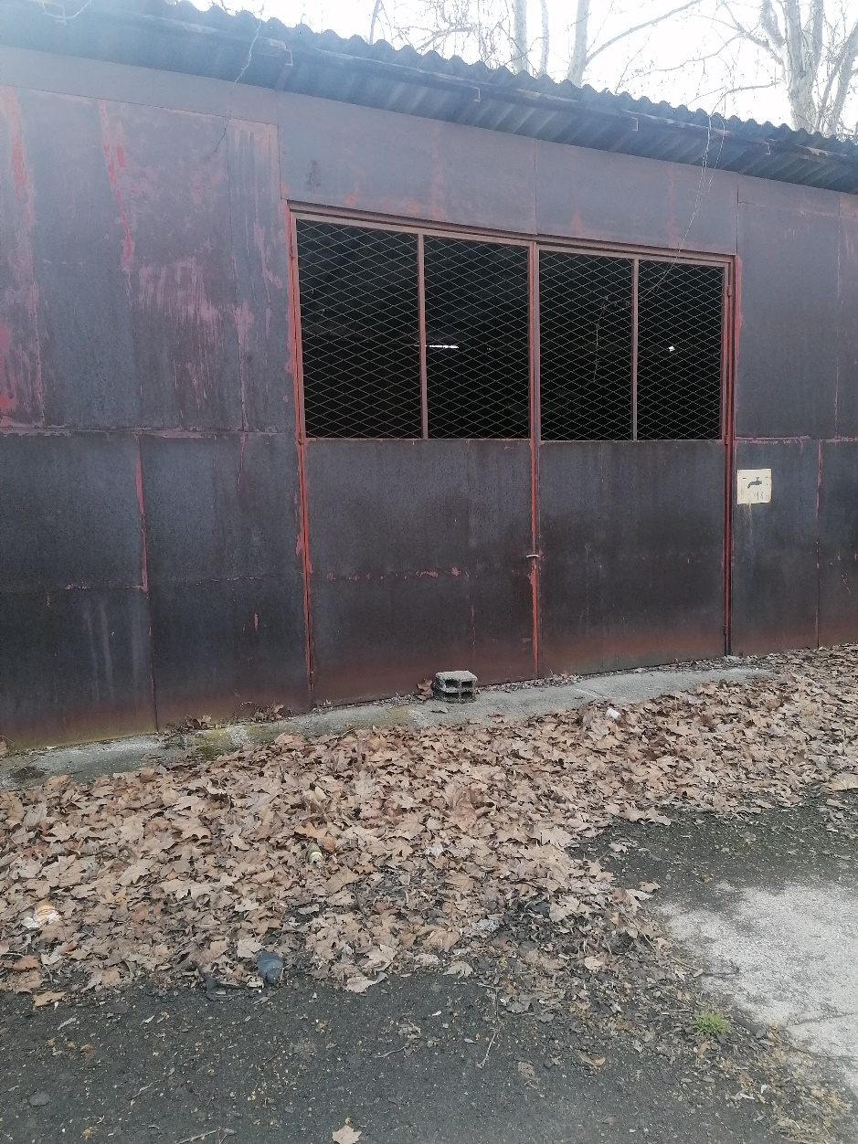
ПОСТУПАЊЕ СА ОТПАДОМ У СТЕЧАЈНОМ ПОСТУПКУ
Под „правилно обезбеђен отпад“ подразумева се да неовлашћена лица немају приступ опасном отпаду и да није изложен атмосферским утицајима.
Опасан отпад мора да се налази под настрешницом, или обезбеђеном простору и без директног контакта са земљом.
Правилно одлагање опасног отпада

Slide 7
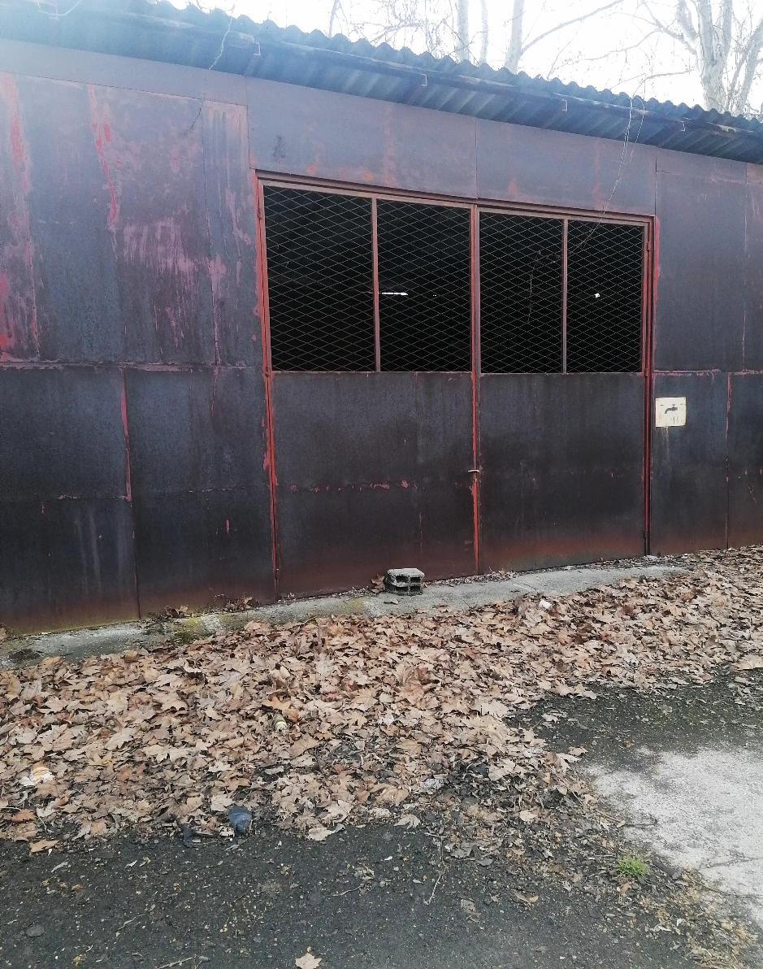
ПОСТУПАЊЕ СА ОТПАДОМ У СТЕЧАЈНОМ ПОСТУПКУ
Под „правилно обезбеђен отпад“ подразумева се да неовлашћена лица немају приступ опасном отпаду и да није изложен атмосферским утицајима.
Опасан отпад мора да се налази под настрешницом, или обезбеђеном простору и без директног контакта са земљом.
Због опасности које опасан отпад може проузроковати намеће се да је поступање стечајног управника хитно у свим случајевима када утврди постојање опасног отпада.
Поред хитности у погледу обезбеђивања опасног отпада потребно је ангажовати овлашћену лабораторију за карактеризацију отпада по врстама и количини како би се установило да ли се заиста ради о опасном отпаду и која је врста опасног отпада.
Правилно одлагање опасног отпада

Slide 8
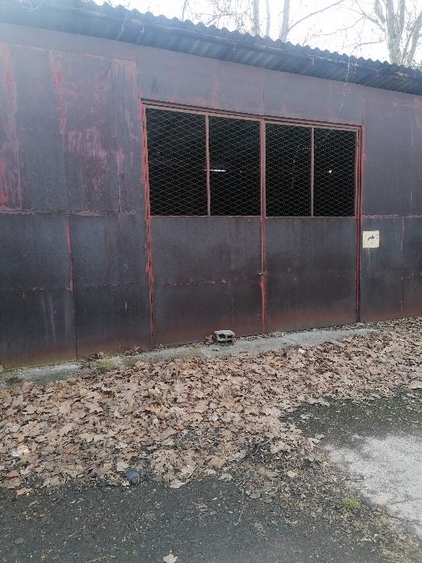
ПОСТУПАЊЕ СА ОТПАДОМ У СТЕЧАЈНОМ ПОСТУПКУ
Због опасности које опасан отпад може проузроковати намеће се да је поступање стечајног управника хитно у свим случајевима када утврди постојање опасног отпада.
Поред хитности у погледу обезбеђивања опасног отпада потребно је ангажовати овлашћену лабораторију за карактеризацију отпада по врстама и количини како би се установило да ли се заиста ради о опасном отпаду и која је врста опасног отпада.
Пре ангажовања потребно је упутити захтев овлашћеним лабораторијама за достављање понуда и на основу добијених понуда предложити стечајном судији давање сагласности за ангажовање најбољег понуђача.
По добијању сагласност закључује се Уговор са овлашћеном лабораторијом након чега нихов овлашћени представник излази на терен где врши узорковање отпада и одређује приближне количине затеченог отпада.

Slide 9
ПОСТУПАЊЕ СА ОТПАДОМ У СТЕЧАЈНОМ ПОСТУПКУ
Због опасности које опасан отпад може проузроковати намеће се да је поступање стечајног управника хитно у свим случајевима када утврди постојање опасног отпада.
Поред хитности у погледу обезбеђивања опасног отпада потребно је ангажовати овлашћену лабораторију за карактеризацију отпада по врстама и количини како би се установило да ли се заиста ради о опасном отпаду и која је врста опасног отпада.
Пре ангажовања потребно је упутити захтев овлашћеним лабораторијама за достављање понуда и на основу добијених понуда предложити стечајном судији давање сагласности за ангажовање најбољег понуђача.
По добијању сагласност закључује се Уговор са овлашћеном лабораторијом након чега нихов овлашћени представник излази на терен где врши узорковање отпада и одређује приближне количине затеченог отпада.
С обзиром да отпад може да се налази у великом броју паковања није потребно радити анализу из сваке појединачне амбалаже било да се ради о бурету, цистерни, резервоару и слично, већ на основу процене узорковача и визуелно идентификованог отпада исте врсте извршити узорковање методом случајог одабира.
Таквим начином узорковања узеће се одговарајући узорци и избегава се стварање превеликих трошкова који би настали када би се узорци узимали из сваког појединачног паковања.

Slide 10
ПОСТУПАЊЕ СА ОТПАДОМ У СТЕЧАЈНОМ ПОСТУПКУ
Пре ангажовања потребно је упутити захтев овлашћеним лабораторијама за достављање понуда и на основу добијених понуда предложити стечајном судији давање сагласности за ангажовање најбољег понуђача.
По добијању сагласност закључује се Уговор са овлашћеном лабораторијом након чега нихов овлашћени представник излази на терен где врши узорковање отпада и одређује приближне количине затеченог отпада.
С обзиром да отпад може да се налази у великом броју паковања није потребно радити анализу из сваке појединачне амбалаже било да се ради о бурету, цистерни, резервоару и слично, већ на основу процене узорковача и визуелно идентификованог отпада исте врсте извршити узорковање методом случајог одабира.
Таквим начином узорковања узеће се одговарајући узорци и избегава се стварање превеликих трошкова који би настали када би се узорци узимали из сваког појединачног паковања.
О начину, методу и количинама потребним за узорак стара се лабораторија која ће одредити и приближне количине опасног отпада.
По добијању извештаја о врсти и количини опасног отпада потребно је одмах извршити видно обележавање са тачним називом и индексним бројем за сваку врсту отпада.

Slide 11
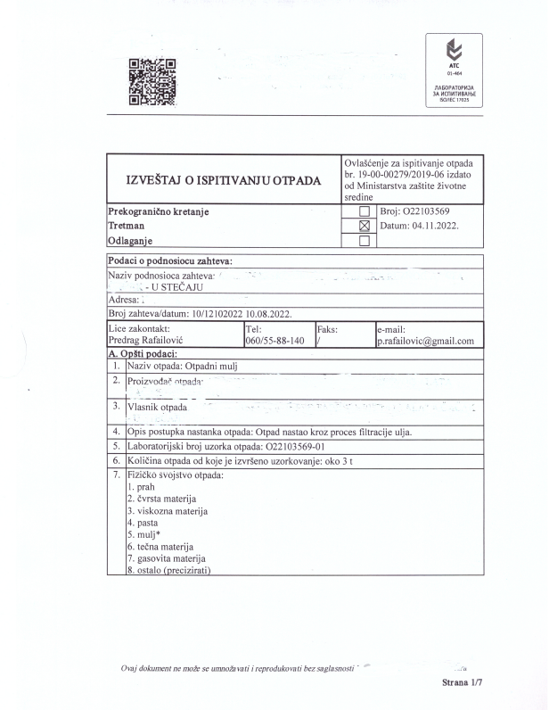
ПОСТУПАЊЕ СА ОТПАДОМ У СТЕЧАЈНОМ ПОСТУПКУ
С обзиром да отпад може да се налази у великом броју паковања није потребно радити анализу из сваке појединачне амбалаже било да се ради о бурету, цистерни, резервоару и слично, већ на основу процене узорковача и визуелно идентификованог отпада исте врсте извршити узорковање методом случајог одабира.
Таквим начином узорковања узеће се одговарајући узорци и избегава се стварање превеликих трошкова који би настали када би се узорци узимали из сваког појединачног паковања.
О начину, методу и количинама потребним за узорак стара се лабораторија која ће одредити и приближне количине опасног отпада.
По добијању извештаја о врсти и количини опасног отпада потребно је одмах извршити видно обележавање са тачним називом и индексним бројем за сваку врсту отпада.

Slide 12
ПОСТУПАЊЕ СА ОТПАДОМ У СТЕЧАЈНОМ ПОСТУПКУ
Када је опасан отпад узоркован по врстама и количини са тачним индексним бројевима стечајни управник се обраћа овлашћеним организацијама за управљање опасним отпадом за давање понуда за његово уклањање.
Поред захтева за понуду овлашћеној организацији се доставља и извештај лабораторије без кога није могуће добити праву понуду.
О начину, методу и количинама потребним за узорак стара се лабораторија која ће одредити и приближне количине опасног отпада.
По добијању извештаја о врсти и количини опасног отпада потребно је одмах извршити видно обележавање са тачним називом и индексним бројем за сваку врсту отпада.

Slide 13
ПОСТУПАЊЕ СА ОТПАДОМ У СТЕЧАЈНОМ ПОСТУПКУ
Када је опасан отпад узоркован по врстама и количини са тачним индексним бројевима стечајни управник се обраћа овлашћеним организацијама за управљање опасним отпадом за давање понуда за његово уклањање.
Поред захтева за понуду овлашћеној организацији се доставља и извештај лабораторије без кога није могуће добити праву понуду.
Препорука је да се захтев за понуду достави на што више адреса, с обзиром да нису све фирме које се баве преузимањем и уклањањем опасног отпада овлашћене за све врсте отпада.
Приликом захтева за давање понуде обавезно нагласити да је потребно да доставе и све дозволе које имају за управљање опасним отпадом добијеним од Министарства за заштиту животне средине.

Slide 14
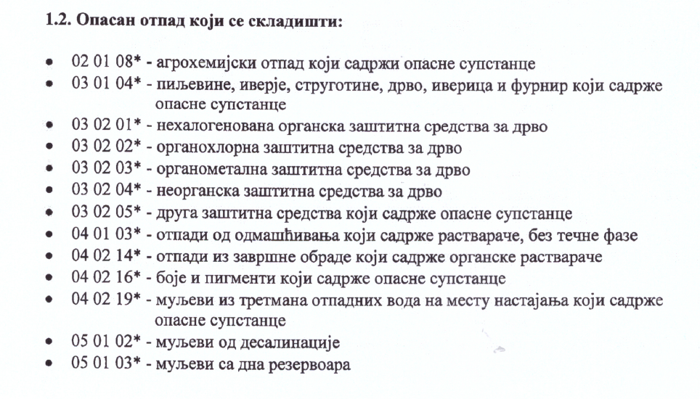
ПОСТУПАЊЕ СА ОТПАДОМ У СТЕЧАЈНОМ ПОСТУПКУ
Када је опасан отпад узоркован по врстама и количини са тачним индексним бројевима стечајни управник се обраћа овлашћеним организацијама за управљање опасним отпадом за давање понуда за његово уклањање.
Поред захтева за понуду овлашћеној организацији се доставља и извештај лабораторије без кога није могуће добити праву понуду.
Препорука је да се захтев за понуду достави на што више адреса, с обзиром да нису све фирме које се баве преузимањем и уклањањем опасног отпада овлашћене за све врсте отпада.
Приликом захтева за давање понуде обавезно нагласити да је потребно да доставе и све дозволе које имају за управљање опасним отпадом добијеним од Министарства за заштиту животне средине.

Slide 15
ПОСТУПАЊЕ СА ОТПАДОМ У СТЕЧАЈНОМ ПОСТУПКУ
Препорука је да се захтев за понуду достави на што више адреса, с обзиром да нису све фирме које се баве преузимањем и уклањањем опасног отпада овлашћене за све врсте отпада.
Приликом захтева за давање понуде обавезно нагласити да је потребно да доставе и све дозволе које имају за управљање опасним отпадом добијеним од Министарства за заштиту животне средине.
Избор најбољег понуђача је једноставан ако се ради о једној или две врсте опасног отпада.
Када је у питању више врста отпада може бити потребан и избор више понуђача у зависности за коју врсту отпада имају одговарајуће дозволе.
Код давања понуде понуђачи настоје да минимализују своје трошкове на начин што желе пренети на наручиоца, односно стечајног дужника обавезу припреме опасног отпада за транспорт, односно његовог обележавања и паковања.

Slide 16
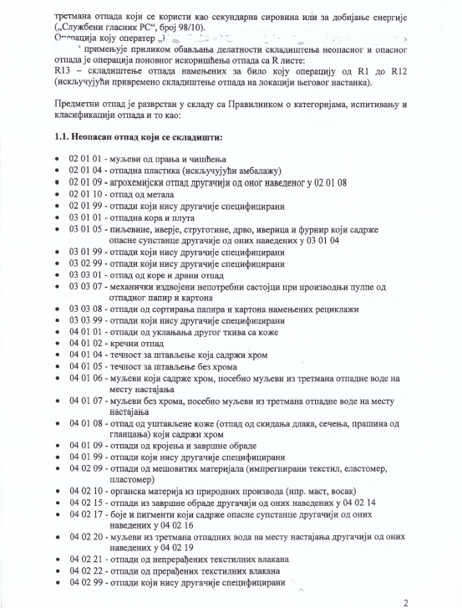
ПОСТУПАЊЕ СА ОТПАДОМ У СТЕЧАЈНОМ ПОСТУПКУ
Избор најбољег понуђача је једноставан ако се ради о једној или две врсте опасног отпада.
Када је у питању више врста отпада може бити потребан и избор више понуђача у зависности за коју врсту отпада имају одговарајуће дозволе.
Код давања понуде понуђачи настоје да минимализују своје трошкове на начин што желе пренети на наручиоца, односно стечајног дужника обавезу припреме опасног отпада за транспорт, односно његовог обележавања и паковања.
У договору са даваоцем понуде затражити измену понуде где би се обавеза паковања и обележавања односно његова припрема за транспорт пренела на извршиоца.
Стечајни дужник односно стечајни управник не располаже са стручним знањима и капацитетима за ту врсту послова и могу га додатно изложити трошковима.

Slide 17
ПОСТУПАЊЕ СА ОТПАДОМ У СТЕЧАЈНОМ ПОСТУПКУ
Избор најбољег понуђача је једноставан ако се ради о једној или две врсте опасног отпада.
Када је у питању више врста отпада може бити потребан и избор више понуђача у зависности за коју врсту отпада имају одговарајуће дозволе.
Код давања понуде понуђачи настоје да минимализују своје трошкове на начин што желе пренети на наручиоца, односно стечајног дужника обавезу припреме опасног отпада за транспорт, односно његовог обележавања и паковања.
У договору са даваоцем понуде затражити измену понуде где би се обавеза паковања и обележавања односно његова припрема за транспорт пренела на извршиоца.
Стечајни дужник односно стечајни управник не располаже са стручним знањима и капацитетима за ту врсту послова и могу га додатно изложити трошковима.
Тако прикупљене понуде доставити стечајном судији на сагласност за закључење Уговора са најбољим понуђачем или са више њих.
По добијању сагласности и закључењу Уговора може се приступити уклањању опасног отпада у договору са извршиоцем.

Slide 18
ПОСТУПАЊЕ СА ОТПАДОМ У СТЕЧАЈНОМ ПОСТУПКУ
У договору са даваоцем понуде затражити измену понуде где би се обавеза паковања и обележавања односно његова припрема за транспорт пренела на извршиоца.
Стечајни дужник односно стечајни управник не располаже са стручним знањима и капацитетима за ту врсту послова и могу га додатно изложити трошковима.
Тако прикупљене понуде доставити стечајном судији на сагласност за закључење Уговора са најбољим понуђачем или са више њих.
По добијању сагласности и закључењу Уговора може се приступити уклањању опасног отпада у договору са извршиоцем.
С обзиром да је уклањање опасног отпада велики трошак, поготово ако се ради о већим количинама, стечајни управник се суочава са недостатком финасијских средстава за његово уклањање који је нарочито изражен ако пре самог уклањања опасног отпада није било уновчавања имовине стечајног дужника.
Извршиоци посла нису спремни да на себе преузму трошак уклањања опасног отпада до уновчавања имовине стечејаног дужника, већ за уговорени посао захтевају авансно плаћање у целини пре самог започињања посла.

Slide 19
ПОСТУПАЊЕ СА ОТПАДОМ У СТЕЧАЈНОМ ПОСТУПКУ
Уколико ситуација налаже да се са уклањањем опасног отпада сачека до продаје имовине, или једног дела имовине стечајног дужника у продајној документацији потребно је да се нагласи следеће.
Стечајни управник напомиње да се у комплексу стечајног дужника, који је предмет ове продаје, налази опасан и неопасан отпад за који је урађен извештај о испитивању отпада, (категоризација), од стране овлашћеног привредног друштва, те овим путем обавештава потенцијалне купце да предметни отпад није предмет продаје и да ће исти бити уклоњен од стране и о трошку стечајног дужника.
Тако прикупљене понуде доставити стечајном судији на сагласност за закључење Уговора са најбољим понуђачем или са више њих.
По добијању сагласности и закључењу Уговора може се приступити уклањању опасног отпада у договору са извршиоцем.
С обзиром да је уклањање опасног отпада велики трошак, поготово ако се ради о већим количинама, стечајни управник се суочава са недостатком финасијских средстава за његово уклањање који је нарочито изражен ако пре самог уклањања опасног отпада није било уновчавања имовине стечајног дужника.
Извршиоци посла нису спремни да на себе преузму трошак уклањања опасног отпада до уновчавања имовине стечејаног дужника, већ за уговорени посао захтевају авансно плаћање у целини пре самог започињања посла.

Slide 20
ПОСТУПАЊЕ СА ОТПАДОМ У СТЕЧАЈНОМ ПОСТУПКУ
Уколико ситуација налаже да се са уклањањем опасног отпада сачека до продаје имовине, или једног дела имовине стечајног дужника у продајној документацији потребно је да се нагласи следеће.
Стечајни управник напомиње да се у комплексу стечајног дужника, који је предмет ове продаје, налази опасан и неопасан отпад за који је урађен извештај о испитивању отпада, (категоризација), од стране овлашћеног привредног друштва, те овим путем обавештава потенцијалне купце да предметни отпад није предмет продаје и да ће исти бити уклоњен од стране и о трошку стечајног дужника.
Када се стекну услови за уклањање опасног отпада у договору са извршиоцем пре утовара и одвожења на место одлагања потребно је извршити најаву кретања опасног отпада на адресу dko@sepa.gov.rs.
У најави кретања отпада потребно је навести назив и седиште наручиоца, односно стечајног дужника, матични број и ПИБ. Поред тога, у најави кретања опасног отпада обавезно је навести и тачан назив, индексни број, место испоруке, место пријема, маршруту кретања и регистарски број возила.
Коначно утврђивање количина врши се на ваги извршиоца посла. Ради правилног мерења и евидентирања предатих количина неопходно је присуство стечајног управника или комисије која се формира за контролу мерења.
С обзиром да је уклањање опасног отпада велики трошак, поготово ако се ради о већим количинама, стечајни управник се суочава са недостатком финасијских средстава за његово уклањање који је нарочито изражен ако пре самог уклањања опасног отпада није било уновчавања имовине стечајног дужника.
Извршиоци посла нису спремни да на себе преузму трошак уклањања опасног отпада до уновчавања имовине стечејаног дужника, већ за уговорени посао захтевају авансно плаћање у целини пре самог започињања посла.

Slide 21
ПОСТУПАЊЕ СА ОТПАДОМ У СТЕЧАЈНОМ ПОСТУПКУ
Уколико ситуација налаже да се са уклањањем опасног отпада сачека до продаје имовине, или једног дела имовине стечајног дужника у продајној документацији потребно је да се нагласи следеће.
Стечајни управник напомиње да се у комплексу стечајног дужника, који је предмет ове продаје, налази опасан и неопасан отпад за који је урађен извештај о испитивању отпада, (категоризација), од стране овлашћеног привредног друштва, те овим путем обавештава потенцијалне купце да предметни отпад није предмет продаје и да ће исти бити уклоњен од стране и о трошку стечајног дужника.
Када се стекну услови за уклањање опасног отпада у договору са извршиоцем пре утовара и одвожења на место одлагања потребно је извршити најаву кретања опасног отпада на адресу dko@sepa.gov.rs.
У најави кретања отпада потребно је навести назив и седиште наручиоца, односно стечајног дужника, матични број и ПИБ. Поред тога, у најави кретања опасног отпада обавезно је навести и тачан назив, индексни број, место испоруке, место пријема, маршруту кретања и регистарски број возила.
Коначно утврђивање количина врши се на ваги извршиоца посла. Ради правилног мерења и евидентирања предатих количина неопходно је присуство стечајног управника или комисије која се формира за контролу мерења.
За време стечајног поступка од уласка у посед до уклањања опасног отпада, а и након тога, могућ је инспекцијски надзор еколошког инспектора.
По налогу еколошког инспектора стечајни управник је у обавези да предочи сву документацију коју је преузео, односно документацију која је израђена у току стечајног поступка и поступка уклањања опасног отпада.
Нарочито је важно предочити све активности које су предузете од дана отварања стечајног поступка до дана инспекцијског надзора како би се благовремено унеле у записник о извршеном надзору и ослободиле евентуалне одговорности стечајног управника.

Slide 22
ПОСТУПАЊЕ СА ОТПАДОМ У СТЕЧАЈНОМ ПОСТУПКУ
Када се стекну услови за уклањање опасног отпада у договору са извршиоцем пре утовара и одвожења на место одлагања потребно је извршити најаву кретања опасног отпада на адресу dko@sepa.gov.rs.
У најави кретања отпада потребно је навести назив и седиште наручиоца, односно стечајног дужника, матични број и ПИБ. Поред тога, у најави кретања опасног отпада обавезно је навести и тачан назив, индексни број, место испоруке, место пријема, маршруту кретања и регистарски број возила.
Коначно утврђивање количина врши се на ваги извршиоца посла. Ради правилног мерења и евидентирања предатих количина неопходно је присуство стечајног управника или комисије која се формира за контролу мерења.
За време стечајног поступка од уласка у посед до уклањања опасног отпада, а и након тога, могућ је инспекцијски надзор еколошког инспектора.
По налогу еколошког инспектора стечајни управник је у обавези да предочи сву документацију коју је преузео, односно документацију која је израђена у току стечајног поступка и поступка уклањања опасног отпада.
Нарочито је важно предочити све активности које су предузете од дана отварања стечајног поступка до дана инспекцијског надзора како би се благовремено унеле у записник о извршеном надзору и ослободиле евентуалне одговорности стечајног управника.

Slide 23
ХВАЛА НА ПАЖЊИ

